Slide 1

FUNDAMENTOS DE IA y MACHINE LEARNING
PROGRAMA DE ESPECIALIZACIÓN EN INTELIGENCIA ARTIFICIAL
MODULO
Profesor Mg. Juan José Romero Aliaga

Slide 2

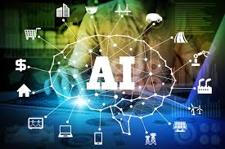
PDE en Inteligencia Artificial
Fundamentos de IA y Machine Learning
¿Qué es Inteligencia Artificial?
Es la rama de la informática que desarrolla sistemas capaces de realizar tareas que normalmente requieren inteligencia humana, como aprender, razonar, reconocer patrones, tomar decisiones o comprender el lenguaje.

Slide 3
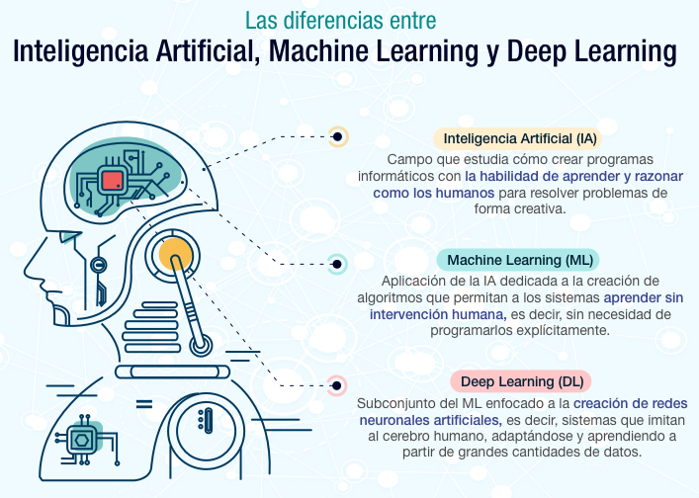
PDE en Inteligencia Artificial
Fundamentos de IA y Machine Learning

Slide 4
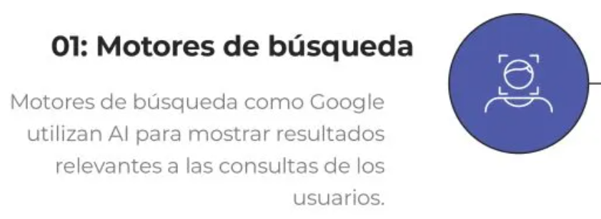

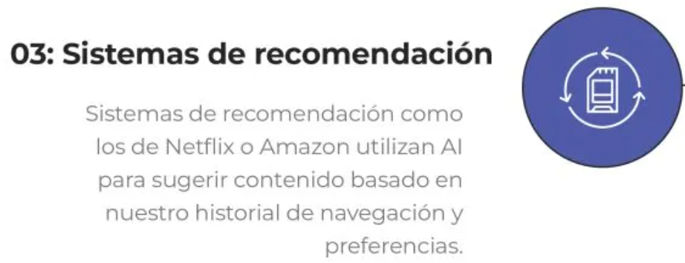
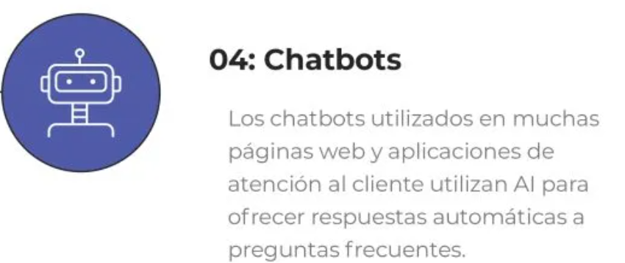
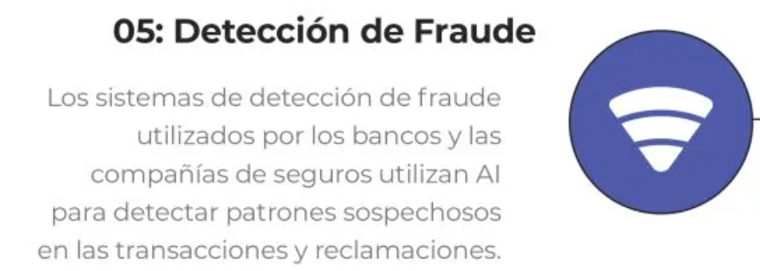
PDE en Inteligencia Artificial
Fundamentos de IA y Machine Learning

Slide 5

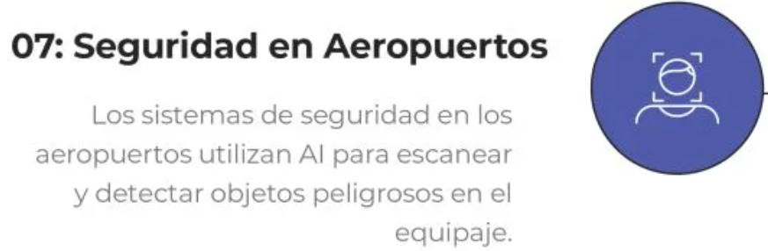
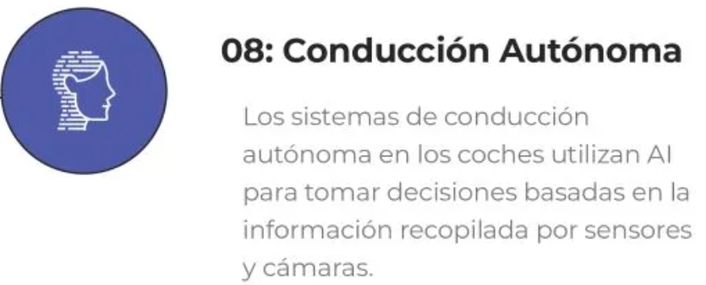
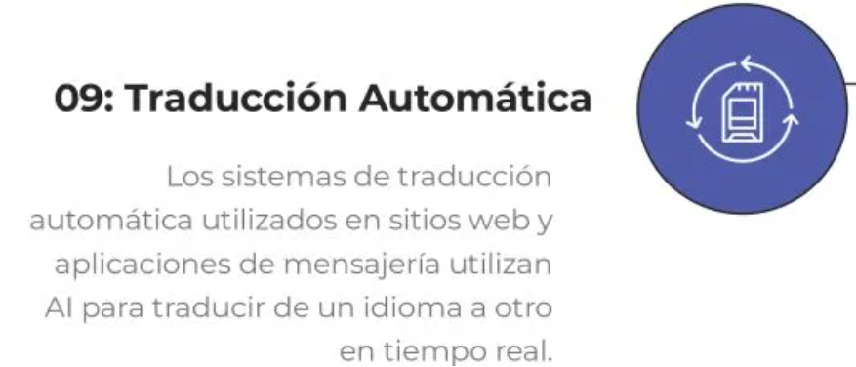
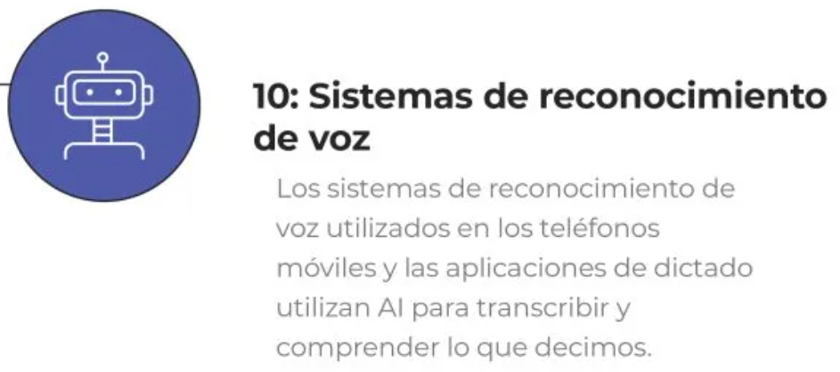
PDE en Inteligencia Artificial
Fundamentos de IA y Machine Learning

Slide 6
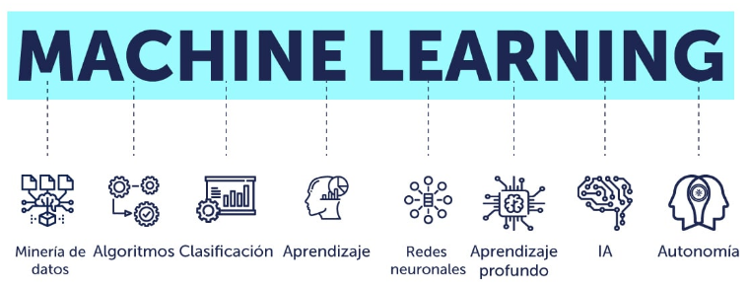
PDE en Inteligencia Artificial
Fundamentos de IA y Machine Learning
Machine Learning
Machine learning es el campo de estudio que le da a la computadora la capacidad de aprender sin ser programada explícitamente.
Aprender en este contexto quiere decir obtener conocimiento (identificar patrones) en los datos.

Slide 7
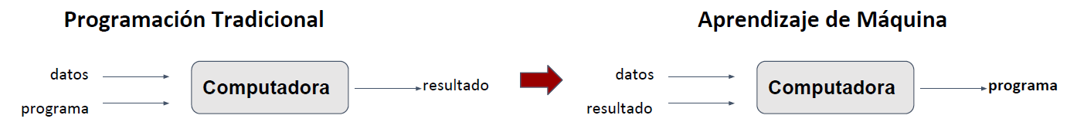
PDE en Inteligencia Artificial
Fundamentos de IA y Machine Learning
Cambio de Enfoque
Programa Tradicional
Se tienen los datos de entrada y el programador crea el programa para producir la salida deseada
Machine Learning
Se tienen los datos de entrada y salida que son inputs para un algoritmo que nos creará el programa

Slide 8
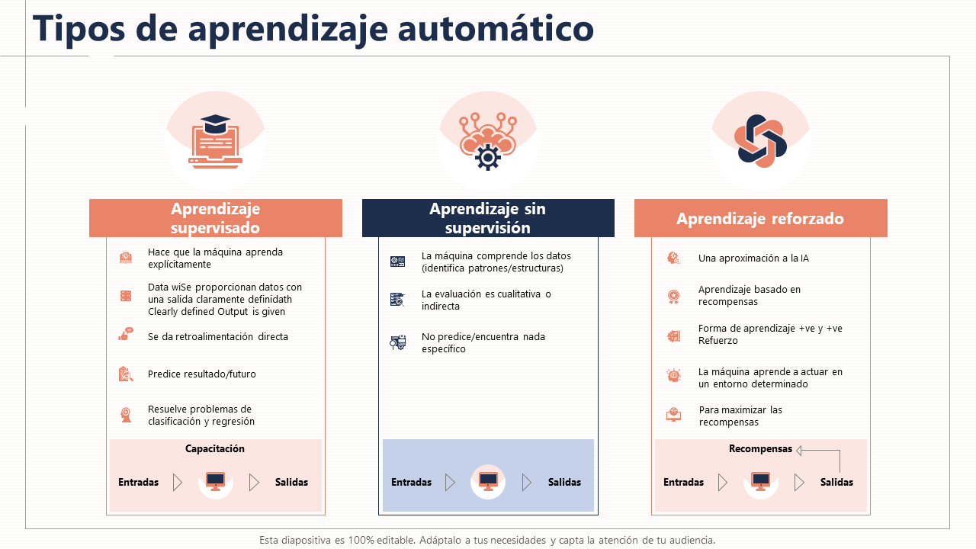
PDE en Inteligencia Artificial
Fundamentos de IA y Machine Learning

Slide 9
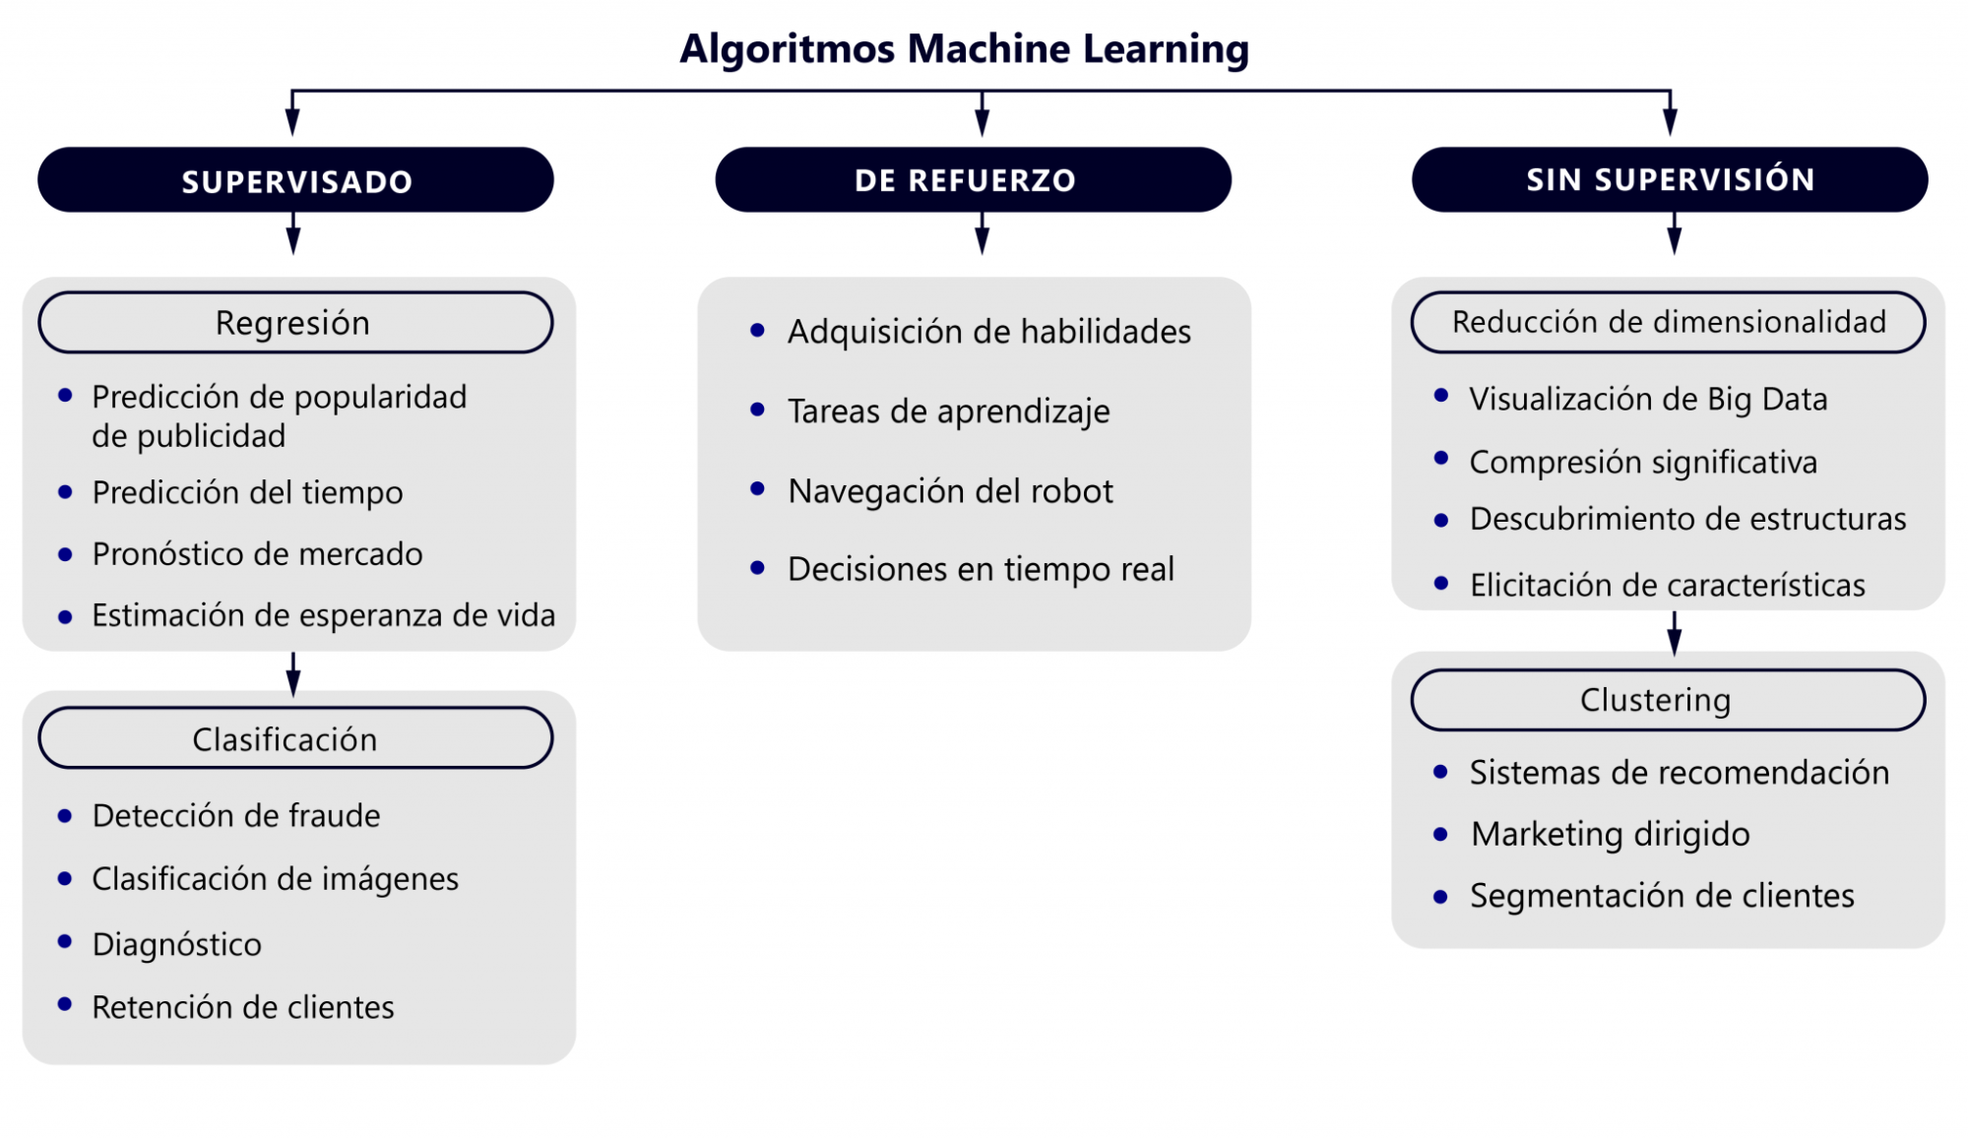
PDE en Inteligencia Artificial
Fundamentos de IA y Machine Learning

Slide 10




